Slide 1
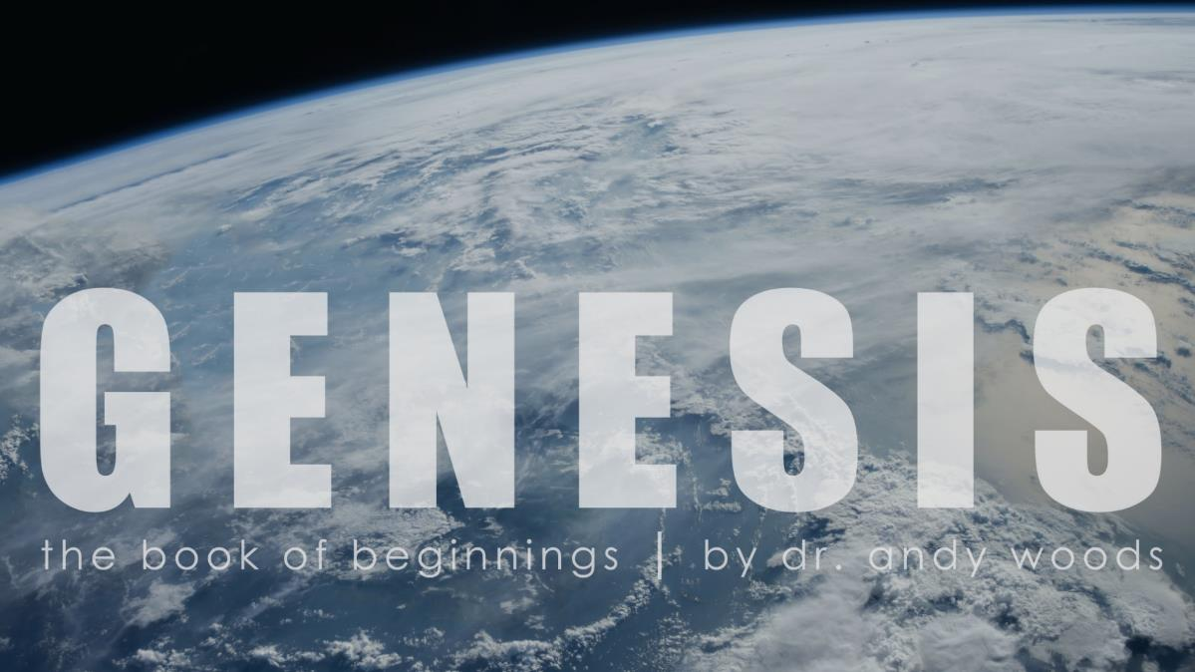
Génesis 6-9
El Diluvio y la Continuación de la Promesa Mesiánica
el libro de los orígenes | por dr. andy woods
Dr. Andy Woods
Pastor Principal – Sugar Land Bible Church
Presidente – Seminario Teológico Chafer

Slide 2
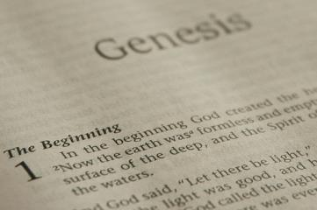
ESTRUCTURA DE GÉNESIS
Orígen de la raza humana (Gén. 1‒11)
Orígen de la raza hebrea (Gén. 12‒50)

Slide 3
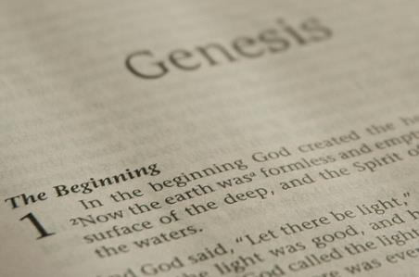
ESTRUCTURA DE GÉNESIS
Génesis 1-11 (cuatro eventos)
Creación (1-2)
Caída (3-5)
Diluvio (6-9)
Dispersión nacional (10-11)

Slide 4
ESTRUCTURA DE GÉNESIS
Génesis 1-11 (cuatro eventos)
Creación (1-2)
Caída (3-5)
Diluvio (6-9)
Dispersión nacional (10-11)

Slide 5
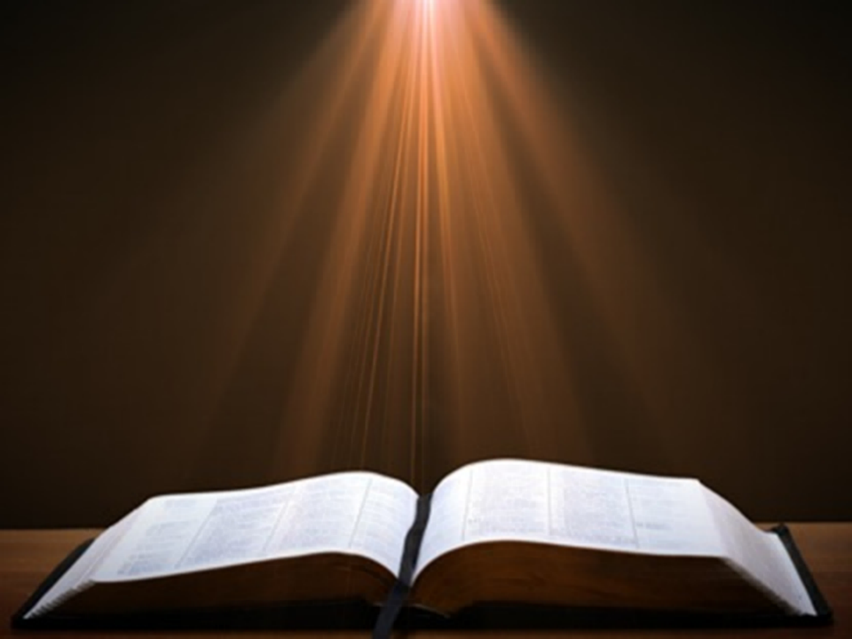
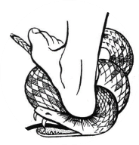
Génesis 3:15
“»Pondré enemistad
Entre tú y la mujer,
Y entre tu simiente y su simiente;
Él te herirá en la cabeza,
Y tú lo herirás en el talón».”

Slide 6
ESTRUCTURA DE GÉNESIS
Génesis 1-11 (cuatro eventos)
Creación (1-2)
Caída (3-5)
Diluvio (6-9)
Dispersión nacional (10-11)

Slide 7

El Diluvio (Gén 6–9)
Eventos antes del diluvio (Gén 6)
El diluvio (Gén 7)
Las aguas bajan (Gén 8)
Eventos posteriores al diluvio (Gén 9)

Slide 8

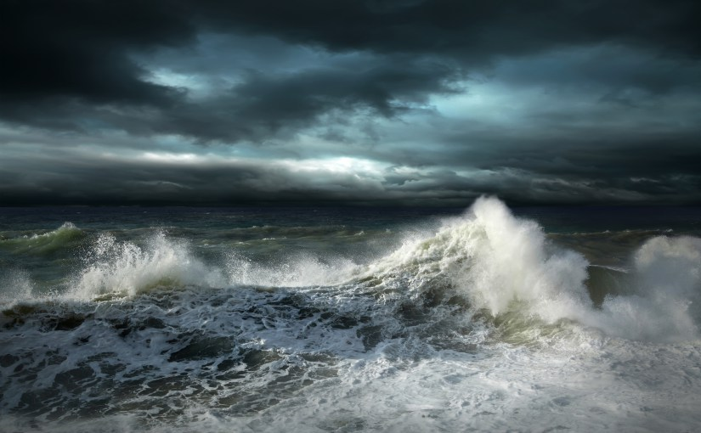
Génesis 7 El Diluvio

Slide 9
El Diluvio (Gén 6–9)
Eventos antes del diluvio (Gén 6)
El diluvio (Gén 7)
Las aguas bajan (Gén 8)
Eventos posteriores al diluvio (Gén 9)

Slide 10
Génesis 8‒9 Esquema
Disminución de las aguas (8:1-5)
Pruebas de tierra firme (8:6-14)
Salida del arca (8:15-19)
Eventos posteriores al diluvio (8:20‒9:29)

Slide 11
Génesis 8‒9 Esquema
Disminución de las aguas (8:1-5)
Pruebas de tierra firme (8:6-14)
Salida del arca (8:15-19)
Eventos posteriores al diluvio (8:20‒9:29)

Slide 12
Génesis 8‒9 Esquema
Disminución de las aguas (8:1-5)
Pruebas de tierra firme (8:6-14)
Salida del arca (8:15-19)
Eventos posteriores al diluvio (8:20‒9:29)

Slide 13

Pruebas de tierra firme: Cuatro etapas (Gén 8:7-12)
Cuervo – no regresa (8:7)
Primera paloma- regresa (8:8-9)
Segunda paloma – regresa con hoja de olivo (8:10-11)
Tercera paloma– no regresa (8:12)

Slide 14
Génesis 8‒9 Esquema
Disminución de las aguas (8:1-5)
Pruebas de tierra firme (8:6-14)
Salida del arca (8:15-19)
Eventos posteriores al diluvio (8:20‒9:29)

Slide 15
Pruebas de tierra firme: Cuatro etapas (Gén 8:7-12)
Cuervo – no regresa (8:7)
Primera paloma- regresa (8:8-9)
Segunda paloma – regresa con hoja de olivo (8:10-11)
Tercera paloma– no regresa (8:12)

Slide 16


Dr. Arnold G. Fruchtenbaum
The Book of Genesis, 177-78
“Hasta ahora, Noé recibía revelación directa de Dios, pero ahora debe usar medios naturales [cuervo, palomas] para averiguar la condición de la tierra, ya que Dios no le está hablando en este momento. Esto muestra el equilibrio entre aprender por revelación divina y aprender por medios naturales. Ambos son considerados opciones válidas en todas las Escrituras. Por lo tanto, primero utilizó el cuervo, y ahora utiliza la paloma para conocer las condiciones reales de la tierra.”

Slide 17

Génesis 6:1-4
“¹ Aconteció que cuando los hombres comenzaron a multiplicarse sobre la superficie de la tierra, y les nacieron hijas, 2 los hijos de Dios vieron que las hijas de los hombres eran hermosas, y tomaron para sí mujeres de entre todas las que les gustaban. 3 Entonces el Señor dijo: «Mi Espíritu no luchará para siempre con el hombre, porque ciertamente él es carne. Serán, pues, sus días 120 años». 4 Había gigantes [Nefilim] en la tierra en aquellos días, y también después, cuando los hijos de Dios se unieron a las hijas de los hombres y ellas les dieron hijos. Estos son los héroes[e] de la antigüedad, hombres de renombre.”

Slide 18
Cronología del Diluvio
Evento | versículo | Calendario | Días totales
El agua retrocedió | 8:12 | 12º mes Día 17 | 321 días
Noé quita la cubierta | 8:13 | 1er mes 1º día | 378 días
Noé abre la puerta del arca y desembarca | 8:14 | 2º mes Día 27 | 378 días
Arnold Fruchtenbaum, The Book of Genesis, 179

Slide 19

1 Cor. 6:9-11
⁹ “¿O no saben que los injustos no heredarán el reino de Dios? No se dejen engañar: ni los inmorales, ni los idólatras, ni los adúlteros, ni los afeminados, ni los homosexuales, 10 ni los ladrones, ni los avaros, ni los borrachos, ni los difamadores, ni los estafadores heredarán el reino de Dios. 11 Y esto eran algunos de ustedes; pero fueron lavados, pero fueron santificados, pero fueron justificados en el nombre del Señor Jesucristo y en el Espíritu de nuestro Dios..”

Slide 20
1 Cor. 6:9-11
⁹ “¿O no saben que los injustos no heredarán el reino de Dios? No se dejen engañar: ni los inmorales, ni los idólatras, ni los adúlteros, ni los afeminados, ni los homosexuales, 10 ni los ladrones, ni los avaros, ni los borrachos, ni los difamadores, ni los estafadores heredarán el reino de Dios. 11 Y esto eran algunos de ustedes; pero fueron lavados, pero fueron santificados, pero fueron justificados en el nombre del Señor Jesucristo y en el Espíritu de nuestro Dios.”

Slide 21
1 Cor. 6:9-11
⁹ “¿O no saben que los injustos no heredarán el reino de Dios? No se dejen engañar: ni los inmorales, ni los idólatras, ni los adúlteros, ni los afeminados, ni los homosexuales, 10 ni los ladrones, ni los avaros, ni los borrachos, ni los difamadores, ni los estafadores heredarán el reino de Dios. 11 Y esto eran algunos de ustedes; pero fueron lavados, pero fueron santificados, pero fueron justificados en el nombre del Señor Jesucristo y en el Espíritu de nuestro Dios.”

Slide 22
Génesis 1:26-28
²⁶ Y dijo Dios: «Hagamos al hombre a Nuestra imagen, conforme a Nuestra semejanza; y ejerza dominio sobre los peces del mar, sobre las aves del cielo, sobre los ganados, sobre toda la tierra, y sobre todo reptil que se arrastra sobre la tierra». 27 Dios creó al hombre a imagen Suya, a imagen de Dios lo creó; varón y hembra los creó. 28 Dios los bendijo y les dijo: «Sean fecundos y multiplíquense. Llenen la tierra y sométanla. Ejerzan dominio sobre los peces del mar, sobre las aves del cielo y sobre todo ser viviente que se mueve sobre la tierra».”

Slide 23
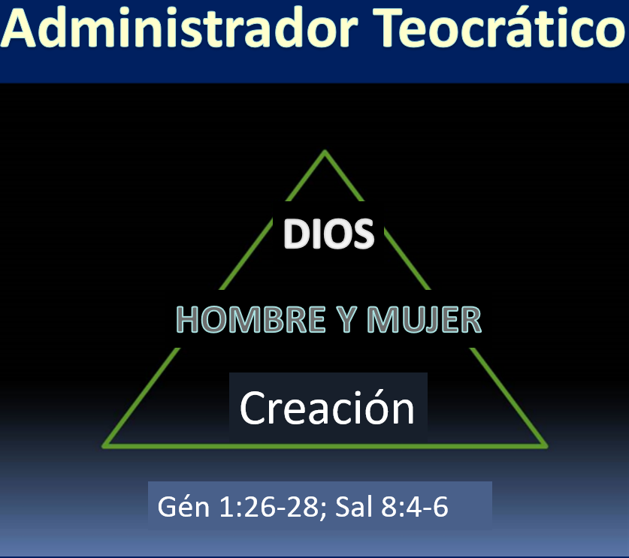

Slide 24
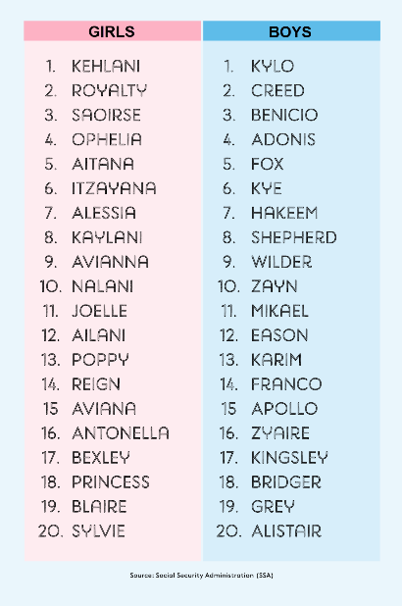
Significado Bíblico de Nombrar
Génesis 1:8
Números 32:37-38
2 Reyes 23:24
2 Reyes 24:17
Daniel 1:6-7
Fruchtenbaum, Genesis, 84

Slide 25

Razones en contra de un diluvio local
¿Tamaño del arca (135 metros largo X 22.5 metros ancho X 13.5 metros alto)?
Analogía con el Segundo Advenimiento global (Mat 24:37-39; Apc 1:7; 2 Pedro 3:5-7)
¿Animales y aves en el arca?
Historia de la Iglesia

Slide 26
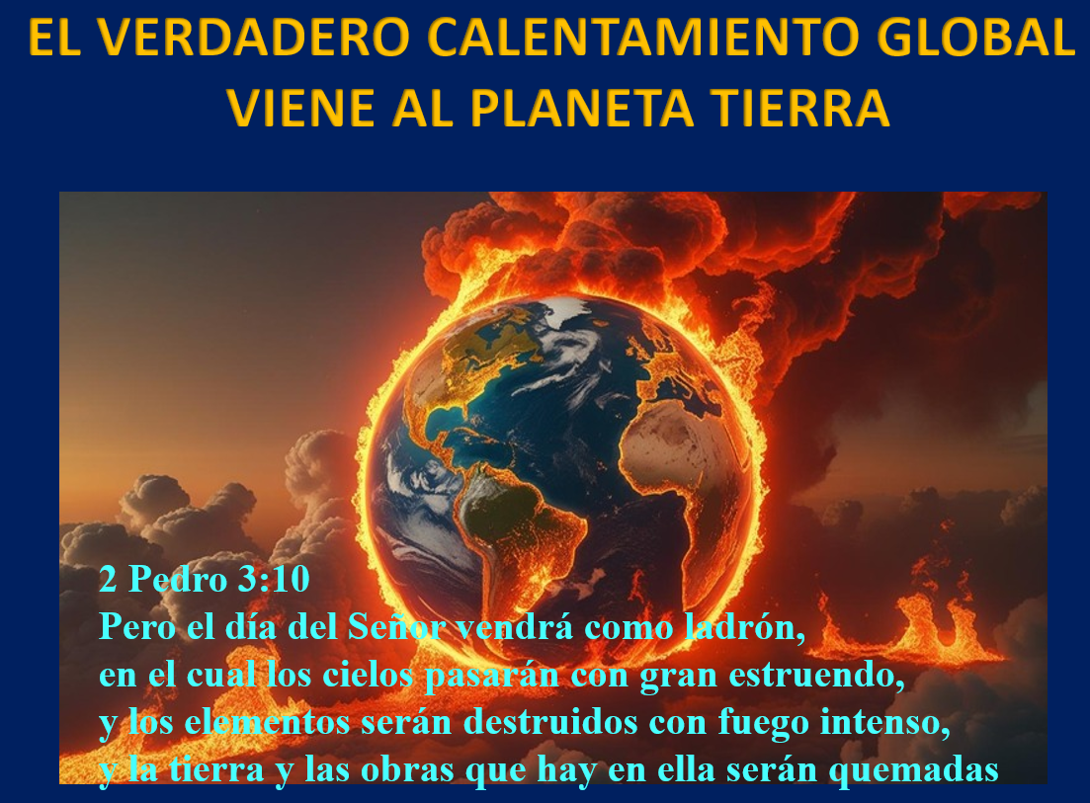

Slide 27
Razones en contra de un diluvio local
¿Tamaño del arca (135 metros largo X 22.5 metros ancho X 13.5 metros alto)?
Analogía con el Segundo Advenimiento global (Mat 24:37-39; Apc 1:7; 2 Pedro 3:5-7)
¿Animales y aves en el arca?
Historia de la Iglesia

Slide 28
¿CREYENTE O INCRÉDULO?
Escritor | Diluvio Local | Diluvio Global
Filón | X | ✓
Josefo | X | ✓
Justino Mártir | X | ✓
Teófilo de Antioquía | X | ✓
Tertuliano | X | ✓
Gregorio Nacianceno | X | ✓
Juan Crisóstomo | X | ✓
Agustín de Hipona | X | ✓
SOURCE: Jonathan Sarfati, Refuting Compromise (Green Forest, AR: Master Books), 244.

Slide 29

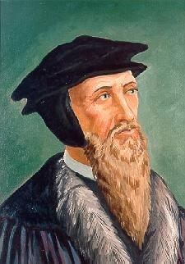
John Calvin
Genesis, 1554 (Edinburgh, UK: Banner of Truth, 1984), p. 272, emphasis mine.
““Y el diluvio duró cuarenta días, etc. Moisés insiste conspicuamente en este hecho, para mostrar que todo el mundo estaba sumergido en las aguas.””

Slide 30
EL UNIFORMITARIANISMO NO ES BIBLICISMO
 | ERA | ESCRITURAS | DISTINTIVOS
1. | CREACIÓN | Génesis 1-2 | No muerte
2. | CAÍDA | Génesis 3-6 | Muerte, embarazos y labores dolorosos, vidas largas, sin gobierno humano
3. | DILUVIO | Génesis 7-10 | Vidas más cortas, gobierno humano, un idioma, sin naciones
4. | BABEL | Génesis 11-presente | Sin gobierno global, con múltiples idiomas, naciones y etnias
5. | ANTICRISTO | Del Rapto al Segundo Advenimiento | Gobierno global, El Espíritu Santo es removido
6. | REINO | Apc. 20:1-10 | Vidas largas, condiciones del reino, realidad de la muerte, tierra renovada
7. | ESTADO ETERNO | Apc. 21-22 | Sin muerte, tierra nueva

Slide 31
EL UNIFORMITARIANISMO NO ES BIBLICISMO
 | ERA | ESCRITURAS | DISTINTIVOS
1. | CREACIÓN | Génesis 1-2 | No muerte
2. | CAÍDA | Génesis 3-6 | Muerte, embarazos y labores dolorosos, vidas largas, sin gobierno humano
3. | DILUVIO | Génesis 7-10 | Vidas más cortas, gobierno humano, un idioma, sin naciones
4. | BABEL | Génesis 11-presente | Sin gobierno global, con múltiples idiomas, naciones y etnias
5. | ANTICRISTO | Del Rapto al Segundo Advenimiento | Gobierno global, El Espíritu Santo es removido
6. | REINO | Apc. 20:1-10 | Vidas largas, condiciones del reino, realidad de la muerte, tierra renovada
7. | ESTADO ETERNO | Apc. 21-22 | Sin muerte, tierra nueva

Slide 32
EL UNIFORMITARIANISMO NO ES BIBLICISMO
 | ERA | ESCRITURAS | DISTINTIVOS
1. | CREACIÓN | Génesis 1-2 | No muerte
2. | CAÍDA | Génesis 3-6 | Muerte, embarazos y labores dolorosos, vidas largas, sin gobierno humano
3. | DILUVIO | Génesis 7-10 | Vidas más cortas, gobierno humano, un idioma, sin naciones
4. | BABEL | Génesis 11-presente | Sin gobierno global, con múltiples idiomas, naciones y etnias
5. | ANTICRISTO | Del Rapto al Segundo Advenimiento | Gobierno global, El Espíritu Santo es removido
6. | REINO | Apc. 20:1-10 | Vidas largas, condiciones del reino, realidad de la muerte, tierra renovada
7. | ESTADO ETERNO | Apc. 21-22 | Sin muerte, tierra nueva

Slide 33
Génesis 8‒9 Esquema
Disminución de las aguas (8:1-5)
Pruebas de tierra firme (8:6-14)
Salida del arca (8:15-19)
Eventos posteriores al diluvio (8:20‒9:29)

Slide 34

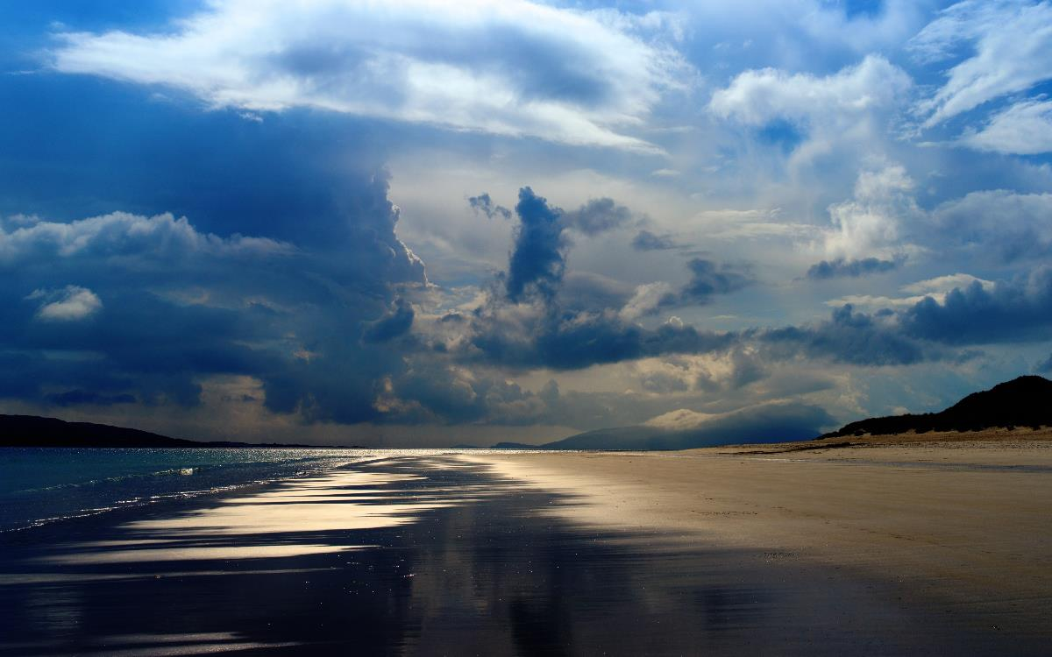
Génesis 8:20–9:29 Eventos posteriores al diluvio

Slide 35
Génesis 8‒9 Esquema
Disminución de las aguas (8:1-5)
Pruebas de tierra firme (8:6-14)
Salida del arca (8:15-19)
Eventos posteriores al diluvio (8:20‒9:29)

Slide 36
Esquema
Pacto Noéico (Gén 8:20–9:17)
Promesa (Gén 8:20-22)
Provisión (Gén 9:1-7)
Pacto y Sello (Gén 9:8-17)
Pecado posterior al diluvio (Gén 9:18-29)

Slide 37
Esquema
Pacto Noéico (Gén 8:20–9:17)
Promesa (Gén 8:20-22)
Provisión (Gén 9:1-7)
Pacto y Sello (Gén 9:8-17)
Pecado posterior al diluvio (Gén 9:18-29)

Slide 38
Esquema
Pacto Noéico (Gén 8:20–9:17)
Promesa (Gén 8:20-22)
Provisión (Gén 9:1-7)
Pacto y Sello (Gén 9:8-17)
Pecado posterior al diluvio (Gén 9:18-29)

Slide 39

Pacto Noéico: Promesa (Gén 8:20-22)
El sacrificio inicial de Noé (8:20)
Promesa divina de no inundar la tierra de nuevo (Gén 8:21a)
La continua depravación hace necesaria la obra de un futuro Mesías. (Gén 8:21b)
Estaciónes o ciclos ininterrumpidos (Gén 8:22) – Calentamiento global?

Slide 40
Pacto Noéico: Promesa (Gén 8:20-22)
El sacrificio inicial de Noé (8:20)
Promesa divina de no inundar la tierra de nuevo (Gén 8:21a)
La continua depravación hace necesaria la obra de un futuro Mesías. (Gén 8:21b)
Estaciónes o ciclos ininterrumpidos (Gén 8:22) – Calentamiento global?

Slide 41
Resultados del Pecado (3:7-13)
Religión (3:7)
Separación en la relación (3:8-10)
“Eludir la responsabilidad” (3:11-13)
Trastorno de la jerarquía establecida en la creación (3:11-13)

Slide 42
La Provisión de Dios (3:20-24)
Continuación de la raza humana (3:20)
Perdón (3:21, 7)
Expulsión de Adán y Eva del Edén (3:22-24)

Slide 43
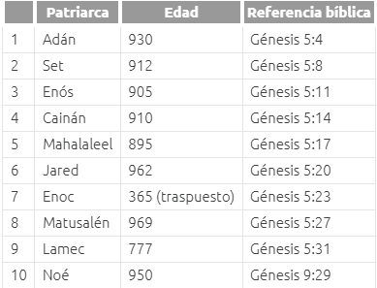
Las edades de los patriarcas desde Adán hasta Noé
Recurso: Respuestas en Génesis

Slide 44
La Provisión de Dios (3:20-24)
Continuación de la raza humana (3:20)
Perdón (3:21, 7)
Expulsión de Adán y Eva del Edén (3:22-24)

Slide 45

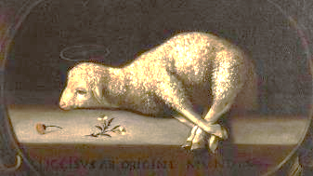
Exodo 12:5
“El cordero será un macho sin defecto, de un año. Lo apartarán de entre las ovejas o de entre las cabras.”

Slide 46
Juan 1:29
“ Al día siguiente Juan vio* a Jesús que venía hacia él, y dijo*: «Ahí está el Cordero de Dios que quita el pecado del mundo.’”

Slide 47
Pacto Noéico: Promesa (Gén 8:20-22)
El sacrificio inicial de Noé (8:20)
Promesa divina de no inundar la tierra de nuevo (Gén 8:21a)
La continua depravación hace necesaria la obra de un futuro Mesías. (Gén 8:21b)
Estaciónes o ciclos ininterrumpidos (Gén 8:22) – Calentamiento global?

Slide 48
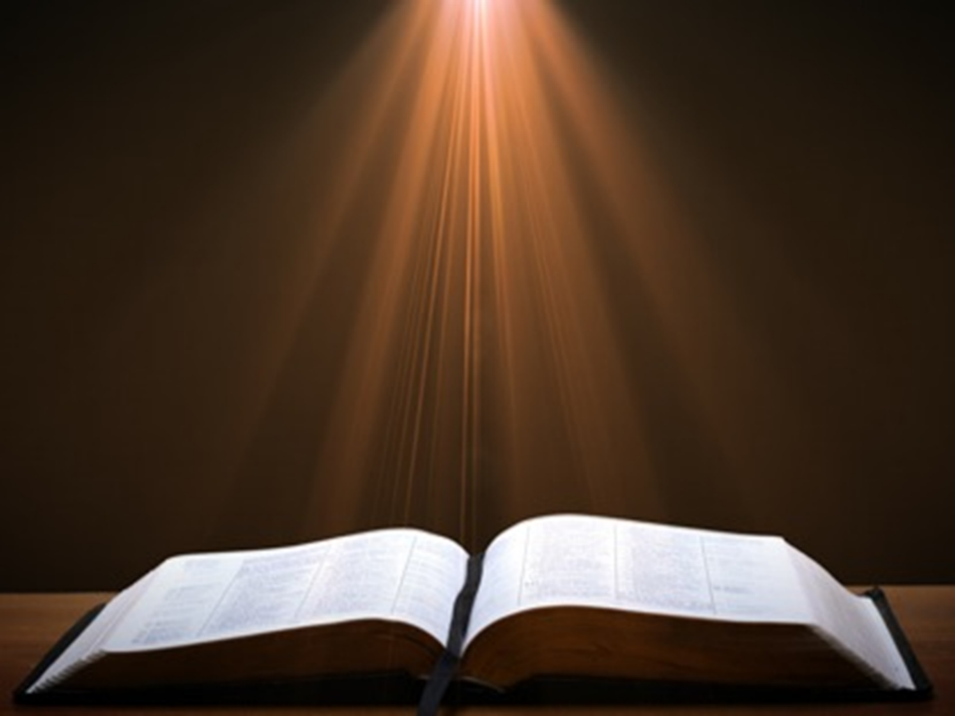
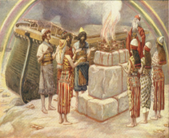
Génesis 8:21
El Señor percibió el aroma agradable, y dijo el Señor para sí: «Nunca más volveré a maldecir la tierra por causa del hombre, porque la intención del corazón del hombre es mala desde su juventud. Nunca más volveré a destruir todo ser viviente como lo he hecho.[Énfasis mío].

Slide 49
Pacto Noéico: Promesa (Gén 8:20-22)
El sacrificio inicial de Noé (8:20)
Promesa divina de no inundar la tierra de nuevo (Gén 8:21a)
La continua depravación hace necesaria la obra de un futuro Mesías. (Gén 8:21b)
Estaciónes o ciclos ininterrumpidos (Gén 8:22) – Calentamiento global?

Slide 50
Génesis 8:21
El Señor percibió el aroma agradable, y dijo el Señor para sí: «Nunca más volveré a maldecir la tierra por causa del hombre, porque la intención del corazón del hombre es mala desde su juventud. Nunca más volveré a destruir todo ser viviente como lo he hecho.[Énfasis mío].

Slide 51


Salmo 51:5
“Yo nací en iniquidad,
Y en pecado me concibió mi madre.”

Slide 52
Jeremías 17:9
“»Más engañoso que todo es el corazón,
Y sin remedio;
¿Quién lo comprenderá?.”

Slide 53
Marcos 7:20-23
“²⁰ También decía: «Lo que sale del hombre, eso es lo que contamina al hombre. 21 Porque de adentro, del corazón de los hombres, salen los malos pensamientos, fornicaciones, robos, homicidios, adulterios, 22 avaricias, maldades, engaños, sensualidad, envidia, calumnia, orgullo e insensatez. 23 Todas estas maldades de adentro salen, y contaminan al hombre».’”

Slide 54
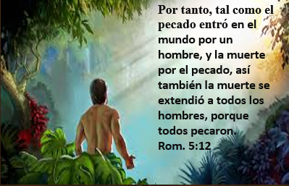
Romanos 5:12
“Por tanto, tal como el pecado entró en el mundo por medio de un hombre, y por medio del pecado la muerte, así también la muerte se extendió a todos los hombres, porque todos pecaron.”

Slide 55
Génesis 3:15
“»Pondré enemistad
Entre tú y la mujer,
Y entre tu simiente y su simiente;
Él te herirá en la cabeza,
Y tú lo herirás en el talón».”

Slide 56
Pacto Noéico: Promesa (Gén 8:20-22)
El sacrificio inicial de Noé (8:20)
Promesa divina de no inundar la tierra de nuevo (Gén 8:21a)
La continua depravación hace necesaria la obra de un futuro Mesías. (Gén 8:21b)
Estaciónes o ciclos ininterrumpidos (Gén 8:22) – Calentamiento global?

Slide 57

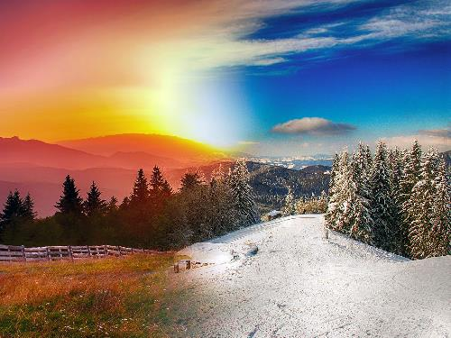
Génesis 8:22
Mientras la tierra permanezca,
La siembra y la siega,
El frío y el calor,
El verano y el invierno,
El día y la noche,
Nunca cesarán».

Slide 58
Génesis 8:22
Mientras la tierra permanezca,
La siembra y la siega,
El frío y el calor,
El verano y el invierno,
El día y la noche,
Nunca cesarán».

Slide 59
Génesis 8:22
Mientras la tierra permanezca,
La siembra y la siega,
El frío y el calor,
El verano y el invierno,
El día y la noche,
Nunca cesarán».

Slide 60

Génesis 1:14
Entonces dijo Dios: «Haya lumbreras en la expansión de los cielos para separar el día de la noche, y sean para señales y para estaciones y para días y para años.”

Slide 61
Génesis 8:22
Mientras la tierra permanezca,
La siembra y la siega,
El frío y el calor,
El verano y el invierno,
El día y la noche,
Nunca cesarán».

Slide 62

Génesis 8:22
Mientras la tierra permanezca,
La siembra y la siega,
El frío y el calor,
El verano y el invierno,
El día y la noche,
Nunca cesarán».

Slide 63
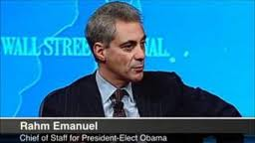
Gestión por Crisis
“Nunca dejas que una crisis grave se desperdicie. Y con eso quiero decir que es una oportunidad para hacer cosas que crees que antes no podías hacer.” Rahm Emanuel
www.youtube.com/watch?v=Pb-YuhFWCr4

Slide 64
UN Conferencias sobre Globalismo
UN - CONFERENCIA | OBJETIVO DECLARADO
Cumbre de la Tierra, Río de Janeiro, 1992 | Proteger el medio ambiente
Conferencia de derechos humanos, Vienna, 1993 | Proteger los derechos humanos
Conferencia de Población, Cairo, 1994 | Prevenir el hambre y la pobreza
Conferencia sobre la mujer, Beijing, 1995 | Proteger los derechos de las mujeres
Conferencia sobre los Asentamientos Humanos, Istanbul, 1996 | Proporcionar vivienda global para todos
Conferencia sobre el Cambio Climático, Copenhagen, 2009 | Implementar la política de cambio climático
Christopher Corbett, "The U.S. And Other U.N. Serfdoms," in Foreshocks of the Antichrist, ed. William T. James(Eugene, OR: Harvest House, 1997), 210-19.

Slide 65

La Crisis Definitiva
“En la búsqueda de un nuevo enemigo que nos uniera, se nos ocurrió la idea de que la contaminación, la amenaza del calentamiento global, la escasez de agua, la hambruna y otros problemas similares cumplirían con ese papel...”
Alexander King and Betrand Schneider, The First Global Revolution (New York: Pantheon, 1991), 115.

Slide 66
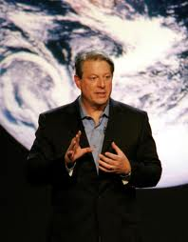
Hipótesis de Gaia
Según Al Gore, "debemos convertir el rescate del medio ambiente en el principio central que organice la civilización.”
Al Gore, Earth in the Balance (New York: Houghton Mifflin, 1992), 269.

Slide 67
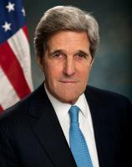
Comentarios sobre el cambio climático
“Cuando pienso en la variedad de amenazas globales —el terrorismo, las epidemias, la pobreza, la proliferación de armas de destrucción masiva— todos desafíos que no conocen fronteras— la realidad es que el cambio climático está a la altura de cada uno de ellos… O pensemos en la proliferación de armas de destrucción masiva. No nos mantiene a salvo si Estados Unidos asegura su arsenal nuclear mientras otros países no logran impedir que el suyo caiga en manos de terroristas…”
http://www.state.gov/secretary/remarks/2014/02/221704.htm

Slide 68
Génesis 1:26-28
²⁶ Y dijo Dios: Hagamos al hombre a nuestra imagen, conforme a nuestra semejanza; y ejerza dominio sobre los peces del mar, sobre las aves del cielo, sobre los ganados, sobre toda la tierra, y sobre todo reptil que se arrastra sobre la tierra. 27 Creó, pues, Dios al hombre a imagen suya, a imagen de Dios lo creó; varón y hembra los creó. 28 Y los bendijo Dios y les dijo: Sed fecundos y multiplicaos, y llenad la tierra y sojuzgadla; ejerced dominio sobre los peces del mar, sobre las aves del cielo y sobre todo ser viviente que se mueve sobre la tierra.”

Slide 70
Conclusión

Slide 71
Génesis 8‒9 Esquema
Disminución de las aguas (8:1-5)
Pruebas de tierra firme (8:6-14)
Salida del arca (8:15-19)
Eventos posteriores al diluvio (8:20‒9:29)

Slide 72
Esquema
Pacto Noéico (Gén 8:20–9:17)
Promesa (Gén 8:20-22)
Provisión (Gén 9:1-7)
Pacto y Sello (Gén 9:8-17)
Pecado posterior al diluvio (Gén 9:18-29)

Slide 73
Esquema
Pacto Noéico (Gén 8:20–9:17)
Promesa (Gén 8:20-22)
Provisión (Gén 9:1-7)
Pacto y Sello (Gén 9:8-17)
Pecado posterior al diluvio (Gén 9:18-29)

Slide 74
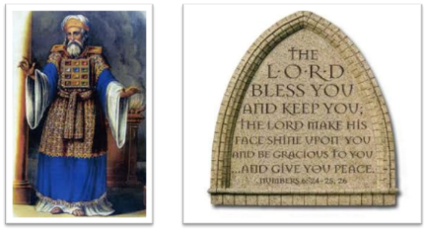
“El Señor te bendiga y te guarde;
El Señor haga resplandecer Su rostro sobre ti,
Y tenga de ti misericordia;
El Señor alce sobre ti Su rostro,
Y te dé paz”

